Slide 1


การบริหารงบประมาณประจำปีงบประมาณ พ.ศ. 2568
ประจำปีงบประมาณ พ.ศ. 2569

Slide 2

เป้าหมายการเบิกจ่ายเงินงบประมาณและการใช้จ่ายภาครัฐ
ประจำปีงบประมาณ พ.ศ. 2569 (จำแนกรายไตรมาส)
รายการ | เป้าหมายทั้งปี |  | ไตรมาสที่ 1 |  | ไตรมาสที่ 2 |  | ไตรมาสที่ 3 |  | ไตรมาสที่ 4
 | ใช้จ่าย | เบิกจ่าย | ใช้จ่าย | เบิกจ่าย | ใช้จ่าย | เบิกจ่าย | ใช้จ่าย | เบิกจ่าย | ใช้จ่าย | เบิกจ่าย
ภาพรวม | 100 | 93 | 38 | 33 | 61 | 55 | 81 | 76 | 100 | 93
รายจ่ายประจำ | 100 | 98 | 38 | 37 | 61 | 60 | 84 | 83 | 100 | 98
รายจ่ายลงทุน | 100 | 75 | 36 | 20 | 59 | 38 | 69 | 55 | 100 | 75

Slide 3

สรุปการเบิกจ่ายงบประมาณภาพรวม ไตรมาส 1-3
สำนักงานสาธารณสุขจังหวัดอุดรธานี ประจำปีงบประมาณ พ.ศ. 2569
ลำดับที่ | รายการ | งบประมาณ | เบิกจ่าย | ร้อยละ การเบิกจ่าย
1 | งบดำเนินงาน/งบเบิกแทนกัน/งบอุดหนุน/รายจ่ายอื่นๆ | 127,114,425.00 | 67,062,196.42 | 52.76
2 | งบลงทุน | 116,723,590.00 | 110,679,147.00 | 94.82
 | รวม | 243,838,015.00 | 177,741,343.42 | 72.89
แหล่งข้อมูล : รายงานการเงิน ณ 29 เมษายน 2569

Slide 4

งบดำเนินงาน สสจ.อุดรธานี ไตรมาสที่ 1-3/2569
ลำดับที่ | รายการ | ได้รับจัดสรร | เบิกจ่าย | คงเหลือ | ร้อยละการเบิกจ่าย
1 | งปม.ตามกลุ่มงาน/หน่วยงาน สสจ.อุดรธานี | 12,849,143.00 | 10,360,079.22 | 2,489,063.78 | 80.63
2 | งบประมาณขั้นต่ำ (เงินไม่ทำเวชฯ/ประกันสังคม/ค่าสาธารณูปโภค/ชันสูตร) | 3,763,429.00 | 2,192,823.81 | 1,570,605.19 | 58.27
3 | ค่าตอบแทนกำลังคนด้านสาธารณสุข (ค่าตอบแทนเบี้ยเลี้ยงเหมาจ่าย) | 59,145,852.00 | 29,572,923.00 | 29,572,929.00 | 50.00
4 | ค่าตอบแทน พ.ต.ส. | 50,574,000.00 | 24,366,847.81 | 26,207,152.19 | 48.18
5 | งบเบิกแทนกัน | 475,111.00 | 305,940.58 | 169,170.42 | 64.39
6 | งบอุดหนุน | 81,000.00 | 64,000.00 | 17,000.00 | 79.01
7 | งบรายจ่ายอื่น | 225,890.00 | 199,582.00 | 26,308.00 | 88.35
 | รวม | 127,114,425.00 | 67,062,196.42 | 60,052,228.58 | 52.76
แหล่งข้อมูล : รายงานการเงิน ณ 29 เมษายน 2569

Slide 5

สรุปการเบิกจ่ายงบประมาณงบลงทุน
ปีงบประมาณ 2569 ไตรมาส 1-3
ลำดับ | หมวดเงิน | ได้รับจัดสรร | เบิกจ่าย+PO | ร้อยละการเบิกจ่าย
1 | ครุภัณฑ์ | 19,461,190.00 | 19,459,882.00 | 99.99
2 | สิ่งก่อสร้าง | 97,262,400.00 | 91,219,265.00 | 93.79
 | รวม | 116,723,590.00 | 110,679,147.00 | 94.82
แหล่งข้อมูล : รายงานการเงิน ณ 29 เมษายน 2569

Slide 6

รายละเอียดการจัดสรร/การเบิกจ่าย Fix coxt สสอ. (งบดำเนินงานตามภารกิจพื้นฐานและสาธารณูปโภค)
ปีงบประมาณ 2569 งวดที่ 1 ไตรมาส 1-2 (1ต.ค.68- 31 มี.ค 69)
ลำดับที่ | หน่วยงาน | จัดสรร (บาท) | เบิกจ่าย+ใบสำคัญ (บาท) | ร้อยละ การเบิกจ่าย
1 | สสอ.เมือง | 14,000.00 | 14,000.00 | 100.00
2 | สสอ.เพ็ญ | 12,000.00 | 12,000.00 | 100.00
3 | สสอ.กุมภวาปี | 12,000.00 | 12,000.00 | 100.00
4 | สสอ.บ้านดุง | 12,000.00 | 12,000.00 | 100.00
5 | สสอ.บ้านผือ | 12,000.00 | 12,000.00 | 100.00
6 | สสอ.หนองหาน | 12,000.00 | 11,553.02 | 96.28
7 | สสอ.น้ำโสม | 12,000.00 | 12,000.00 | 100.00
8 | สสอ.หนองวัวซอ | 12,000.00 | 12,000.00 | 100.00
9 | สสอ.วังสามหมอ | 12,000.00 | 12,000.00 | 100.00
10 | สสอ.กุดจับ | 12,000.00 | 12,000.00 | 100.00
11 | สสอ.ทุ่งฝน | 12,000.00 | 12,000.00 | 100.00
12 | สสอ.ไชยวาน | 12,000.00 | 11,803.87 | 98.37
13 | สสอ.ศรีธาตุ | 12,000.00 | 10,975.80 | 91.47
14 | สสอ.โนนสะอาด | 12,000.00 | 12,000.00 | 100.00
15 | สสอ.สร้างคอม | 12,000.00 | 12,000.00 | 100.00
16 | สสอ.พิบูลรักษ์ | 12,000.00 | 12,000.00 | 100.00
17 | สสอ.หนองแสง | 12,000.00 | 11,958.36 | 99.65
18 | สสอ.นายูง | 12,000.00 | 12,000.00 | 100.00
19 | สสอ.กู่แก้ว | 12,000.00 | 10,000.00 | 83.33
20 | สสอ.ประจักษ์ | 12,000.00 | 12,000.00 | 100.00
รวมทั้งสิ้น |  | 242,000.00 | 238,291.05 | 98.47
แหล่งข้อมูล : รายงานการเงิน ณ 29 เมษายน 2569

Slide 7


ความก้าวหน้าการดำเนินงานงบค่าบริการทางการแพทย์
ที่เบิกจ่ายในลักษณะงบลงทุน (งบค่าเสื่อม)
ปีงบประมาณ 2568
จังหวัดอุดรธานี
ข้อมูล ณ 28 เมษายน 2569

Slide 8


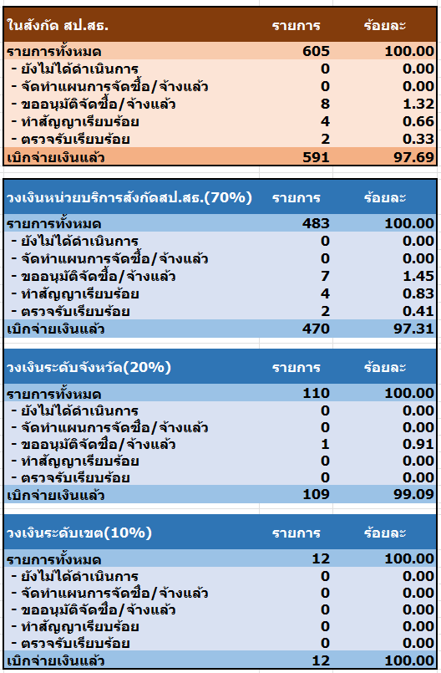
การดำเนินงานงบค่าบริการทางการแพทย์ที่เบิกจ่ายในลักษณะงบลงทุน
ปีงบประมาณ พ.ศ. 2568 (ตามจำนวนรายการ) หน่วยงานในสังกัด สป.สธ. จังหวัดอุดรธานี
สถานะการดำเนินงานตามจำนวนรายการ
(แยกตามวงเงิน)

Slide 9
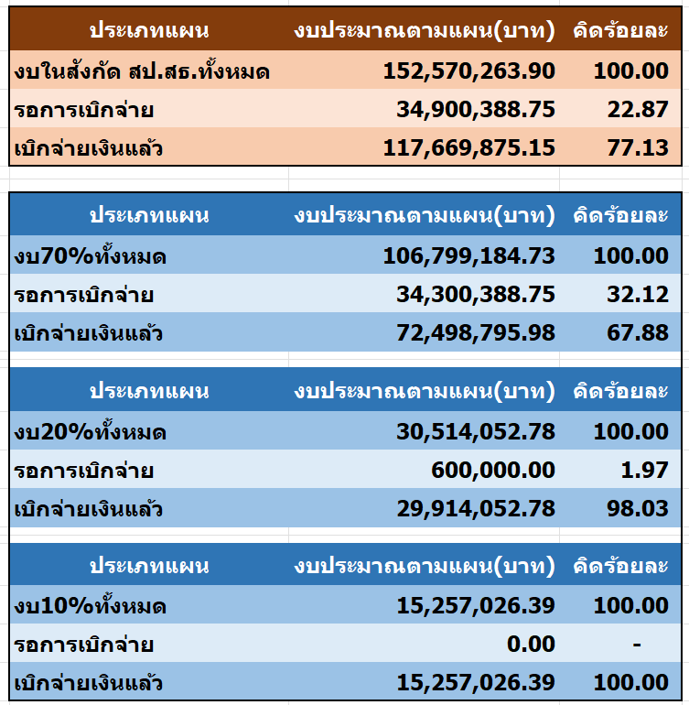
การเบิกจ่ายงบค่าบริการทางการแพทย์ที่เบิกจ่ายในลักษณะงบลงทุน
ปีงบประมาณ พ.ศ. 2568 หน่วยงานในสังกัด สป.สธ. จังหวัดอุดรธานี

Slide 10
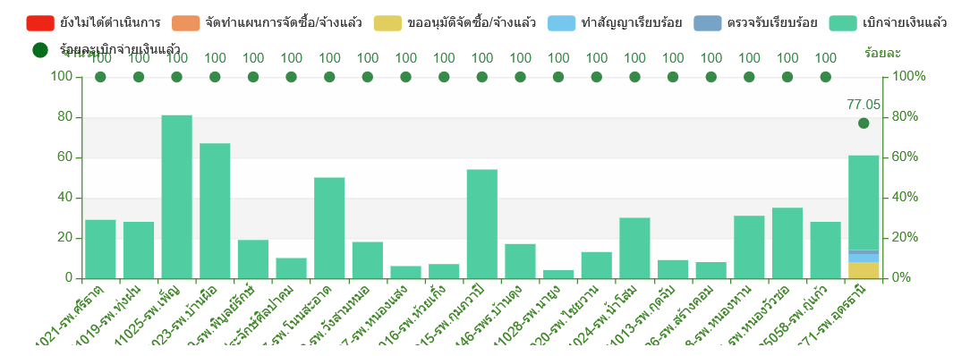
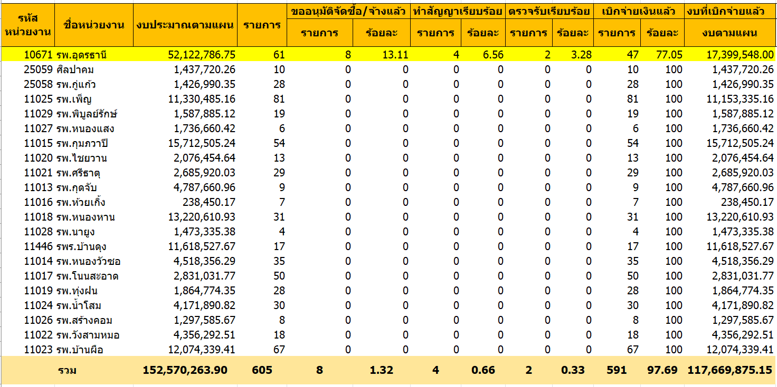
การเบิกจ่ายงบค่าบริการทางการแพทย์ที่เบิกจ่ายในลักษณะงบลงทุน
ปีงบประมาณ พ.ศ. 2568 หน่วยงานในสังกัด สป.สธ. จังหวัดอุดรธานี

Slide 11
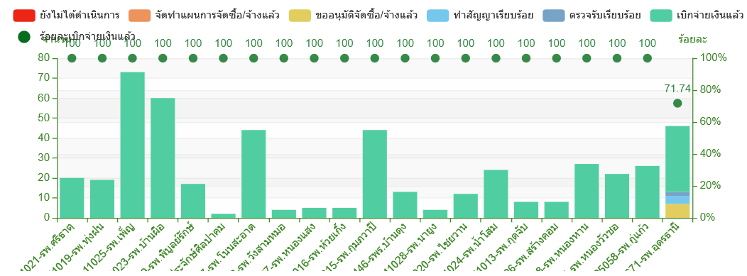
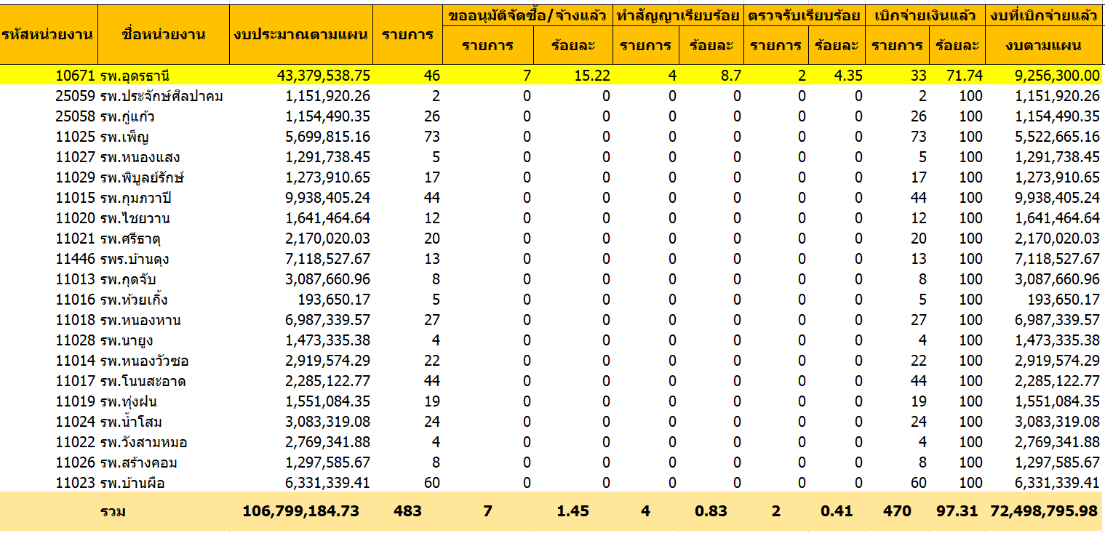
การเบิกจ่ายงบค่าบริการทางการแพทย์ที่เบิกจ่ายในลักษณะงบลงทุน
ปีงบประมาณ พ.ศ. 2568 วงเงินหน่วยบริการสังกัด สป.สธ. จังหวัดอุดรธานี

Slide 12
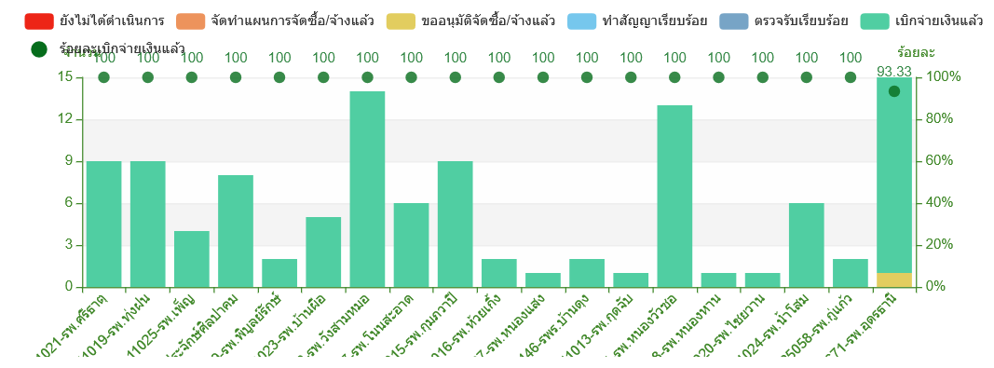
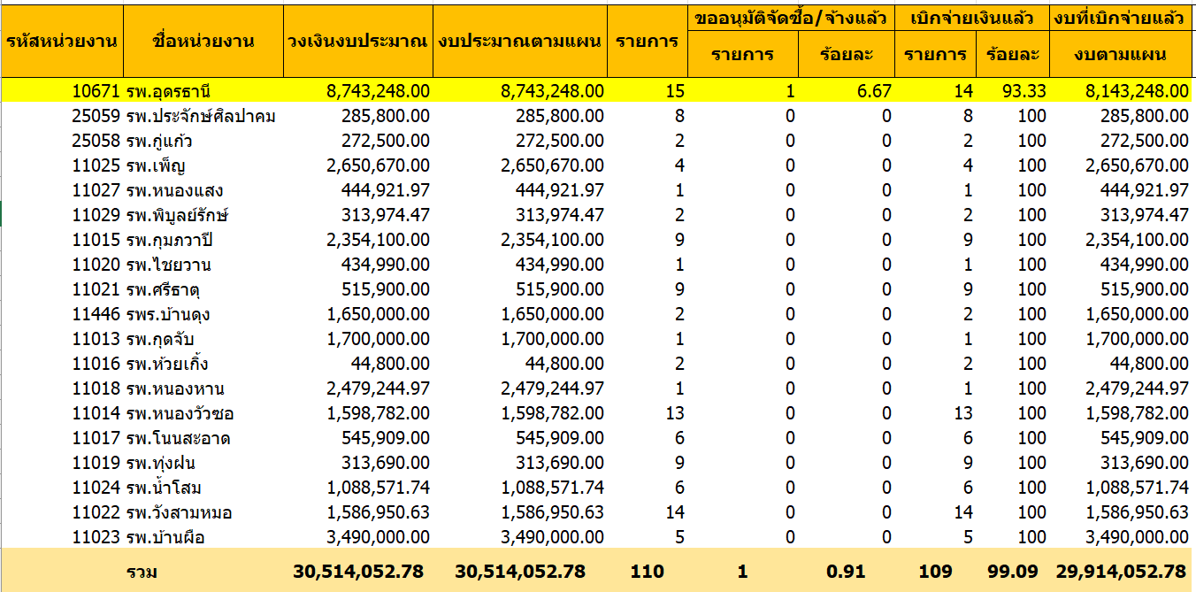
การเบิกจ่ายงบค่าบริการทางการแพทย์ที่เบิกจ่ายในลักษณะงบลงทุน
ปีงบประมาณ พ.ศ. 2568 วงเงินระดับจังหวัด จังหวัดอุดรธานี

Slide 13
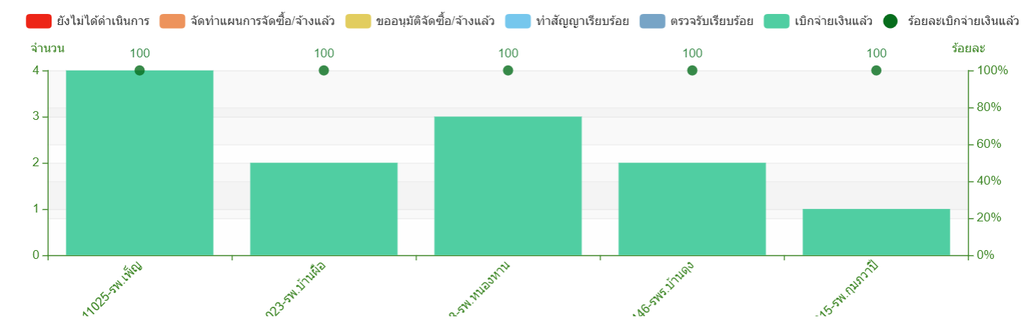
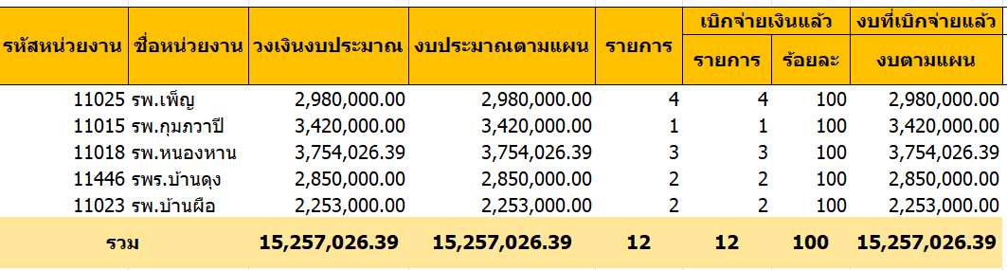
การเบิกจ่ายงบค่าบริการทางการแพทย์ที่เบิกจ่ายในลักษณะงบลงทุน
ปีงบประมาณ พ.ศ. 2568 วงเงินระดับเขต จังหวัดอุดรธานี

Slide 14
การดำเนินงานงบค่าบริการทางการแพทย์
ที่เบิกจ่ายในลักษณะงบลงทุน (งบค่าเสื่อม)
ปีงบประมาณ 2569
จังหวัดอุดรธานี
ข้อมูล ณ 28 เมษายน 2569

Slide 15
การดำเนินงานงบค่าบริการทางการแพทย์ที่เบิกจ่ายในลักษณะงบลงทุน
ปีงบประมาณ พ.ศ. 2569 จังหวัดอุดรธานี
สรุปจำนวนแผนรายการที่ได้รับอนุมัติ และจำนวนเงินที่โอน งบค่าบริการทางการแพทย์ที่เบิกจ่ายในลักษณะงบลงทุน ปีงบประมาณ 2569
วงเงินหน่วยบริการสังกัด สป.สธ. รายหน่วยบริการ จังหวัดอุดรธานี
ตามหนังสือที่ อด00033.002 / 2146 ลงวันที่ 23 มีนาคม 2569
อ้างถึง หนังสือที่ สปสช. 9.38/ว.1558 ลงวันที่ 19 มีนาคม 2569
แม่ข่าย | จำนวนแผนฯ ทุกวงเงิน | รวมเงินทุกวงเงิน(บาท) | จำนวนแผนฯ ได้รับอนุมัติ วงเงินระดับเขต15% | จำนวนเงิน วงเงินระดับเขต15% (บาท) | จำนวนแผนฯ ได้รับอนุมัติ วงเงินระดับจังหวัด 20% | จำนวนเงิน วงเงินระดับจังหวัด 20% (บาท) | จำนวนแผนฯ ได้รับอนุมัติ วงเงินระดับหน่วยบริการ 65% | จำนวนเงิน วงเงินระดับหน่วยบริการ 65% (บาท)
10671-รพ.อุดรธานี | 102 | 48,736,682.05 | 1 | 450,000.00 | 13 | 10,135,000.00 | 88 | 38,151,682.05
11013-รพ.กุดจับ | 50 | 4,565,391.50 |  |  | 6 | 1,449,000.00 | 44 | 3,116,391.50
11014-รพ.หนองวัวซอ | 42 | 4,087,193.72 |  |  | 14 | 1,353,000.00 | 28 | 2,734,193.72
11015-รพ.กุมภวาปี | 73 | 12,043,391.32 |  |  | 4 | 2,300,000.00 | 69 | 9,743,391.32
11016-รพ.ห้วยเกิ้ง | 3 | 192,809.35 |  |  | 1 | 11,800.00 | 2 | 181,009.35
11017-รพ.โนนสะอาด | 46 | 4,561,876.43 | 2 | 1,500,000.00 | 7 | 880,000.00 | 37 | 2,181,876.43
11018-รพ.หนองหาน | 64 | 11,462,976.87 | 2 | 3,000,000.00 | 3 | 1,669,000.00 | 59 | 6,793,976.87
11019-รพ.ทุ่งฝน | 31 | 1,784,989.87 |  |  | 4 | 366,000.00 | 27 | 1,418,989.87
11020-รพ.ไชยวาน | 13 | 2,111,639.59 |  |  | 2 | 496,856.37 | 11 | 1,614,783.22
11021-รพ.ศรีธาตุ | 23 | 3,027,938.84 | 1 | 500,000.00 | 4 | 470,000.00 | 18 | 2,057,938.84
11022-รพ.วังสามหมอ | 43 | 5,815,202.75 | 2 | 1,500,000.00 | 10 | 1,597,700.00 | 31 | 2,717,502.75
11023-รพ.บ้านผือ | 60 | 8,294,832.99 |  |  | 4 | 2,301,900.00 | 56 | 5,992,932.99
11024-รพ.น้ำโสม | 36 | 3,409,114.61 |  |  | 5 | 580,000.00 | 31 | 2,829,114.61
11025-รพ.เพ็ญ | 71 | 10,499,254.87 | 3 | 2,500,000.00 | 5 | 2,545,000.00 | 63 | 5,454,254.87
11026-รพ.สร้างคอม | 9 | 2,426,933.61 | 1 | 500,000.00 | 3 | 546,721.97 | 5 | 1,380,211.64
11027-รพ.หนองแสง | 7 | 2,727,939.94 |  |  | 6 | 1,450,000.00 | 1 | 1,277,939.94
11028-รพ.นายูง | 17 | 2,017,508.60 |  |  | 3 | 509,000.00 | 14 | 1,508,508.60
11029-รพ.พิบูลย์รักษ์ | 33 | 2,273,532.61 | 1 | 500,000.00 | 3 | 500,000.00 | 29 | 1,273,532.61
11446-รพร.บ้านดุง | 13 | 7,745,645.17 | 1 | 250,000.00 | 2 | 550,000.00 | 10 | 6,945,645.17
25058-รพ.กู่แก้ว | 25 | 1,584,246.22 |  |  | 5 | 450,000.00 | 20 | 1,134,246.22
25059-รพ.ประจักษ์ศิลปาคม | 6 | 1,640,057.06 |  |  | 4 | 500,000.00 | 2 | 1,140,057.06
รวม | 767 | 141,009,157.97 | 14 | 10,700,000.00 | 108 | 30,660,978.34 | 645 | 99,648,179.63
ขอให้หน่วยบริการดำเนินการจัดซื้อ-จัดจ้าง ตามแผนฯที่ได้รับการอนุมัติ ดังนี้
ขอความร่วมมือดำเนินการก่อหนี้ผูกพันภายใน 3 เดือน นับจากวันที่ได้รับการอนุมัติแผนฯ และหลังจากได้รับการโอนงบประมาณ โดยเร่งรัดการเบิกจ่ายฯให้แล้วเสร็จภายในปีงบประมาณ
บันทึกรายงานข้อมูลการดำเนินการในwebsite สปสช. ที่ https://ucapps.nhso.go.th/InvestmentBudget/production/

Slide 16
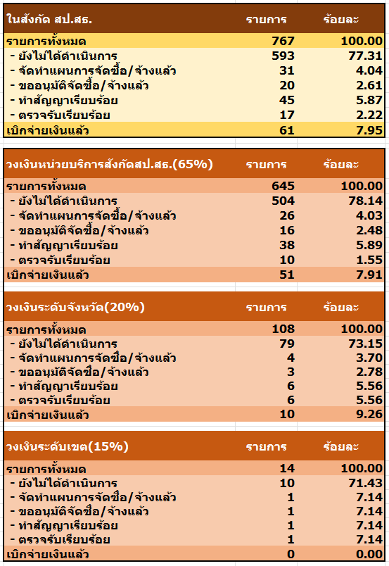
การดำเนินงานงบค่าบริการทางการแพทย์ที่เบิกจ่ายในลักษณะงบลงทุน ปีงบประมาณ พ.ศ. 2569
ตามจำนวนรายการ หน่วยงานในสังกัด สป.สธ. จังหวัดอุดรธานี
สถานะการดำเนินงานตามจำนวนรายการ
(แยกตามวงเงิน)

Slide 17
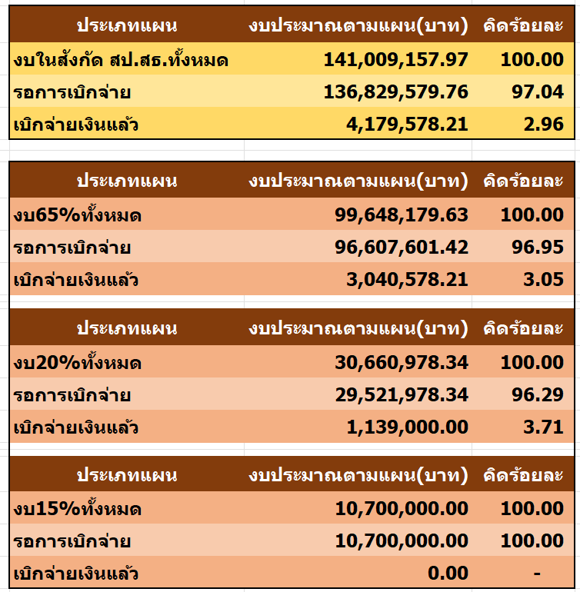
การเบิกจ่ายงบค่าบริการทางการแพทย์ที่เบิกจ่ายในลักษณะงบลงทุน ปีงบประมาณ พ.ศ. 2569
หน่วยงานในสังกัด สป.สธ. จังหวัดอุดรธานี

Slide 18
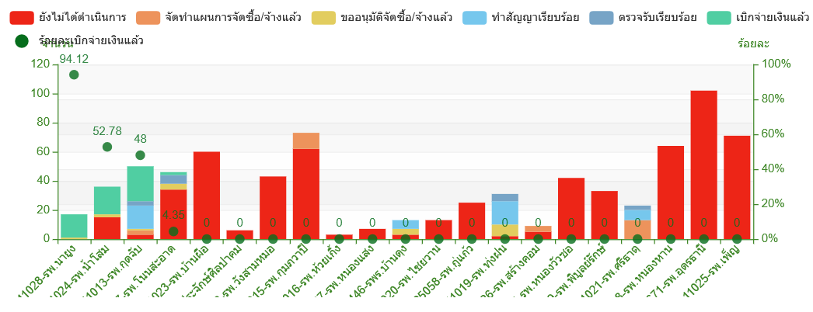
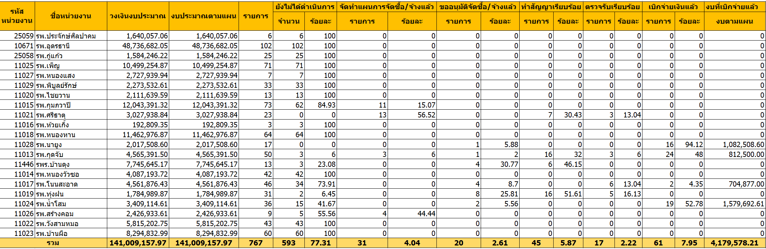
การเบิกจ่ายงบค่าบริการทางการแพทย์ที่เบิกจ่ายในลักษณะงบลงทุน ปีงบประมาณ พ.ศ. 2569
หน่วยงานในสังกัด สป.สธ. จังหวัดอุดรธานี

Slide 19
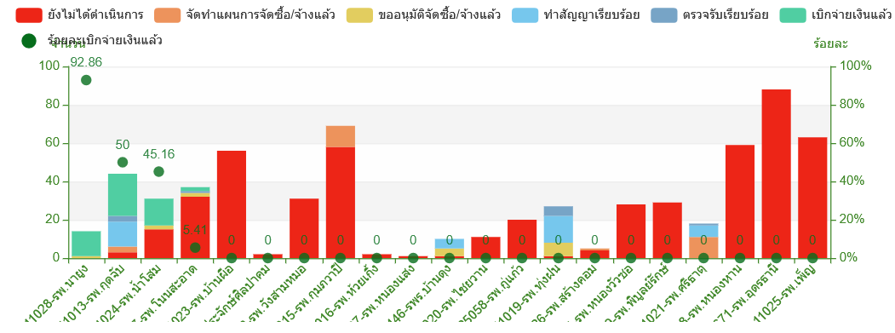
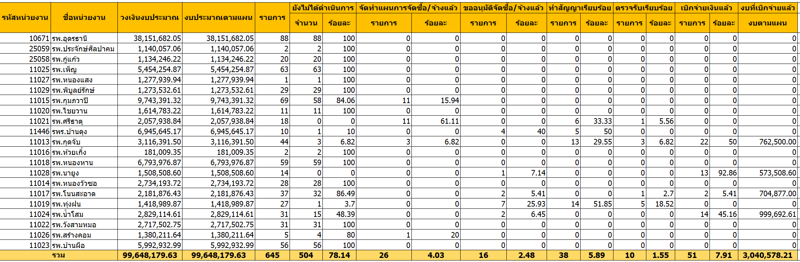
การเบิกจ่ายงบค่าบริการทางการแพทย์ที่เบิกจ่ายในลักษณะงบลงทุน ปีงบประมาณ พ.ศ. 2569
วงเงินหน่วยบริการสังกัด สป.สธ. จังหวัดอุดรธานี

Slide 20
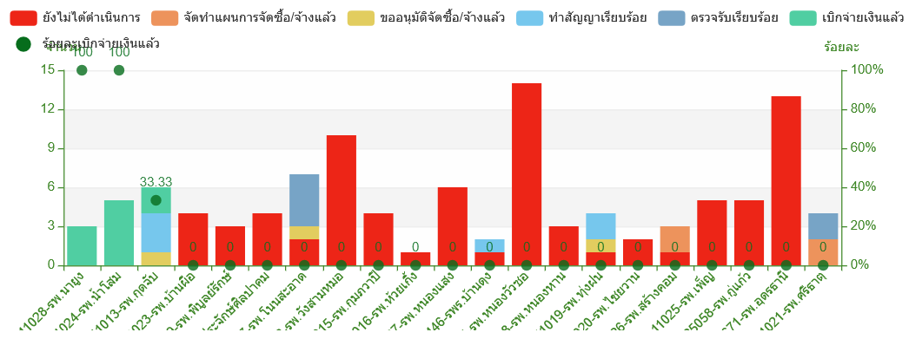
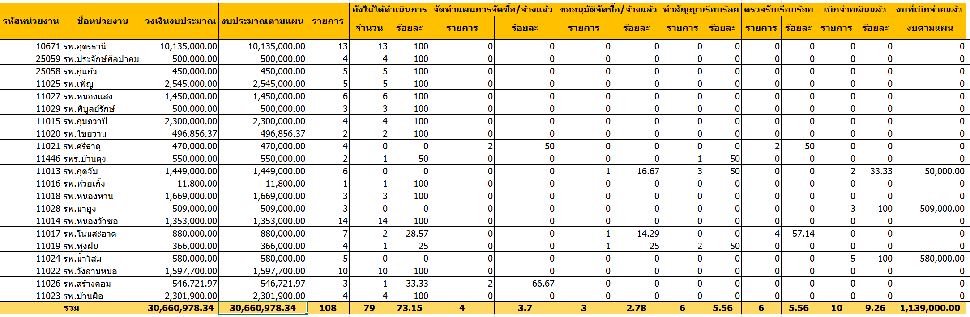
การเบิกจ่ายงบค่าบริการทางการแพทย์ที่เบิกจ่ายในลักษณะงบลงทุน ปีงบประมาณ พ.ศ. 2569
วงเงินระดับจังหวัด จังหวัดอุดรธานี

Slide 21
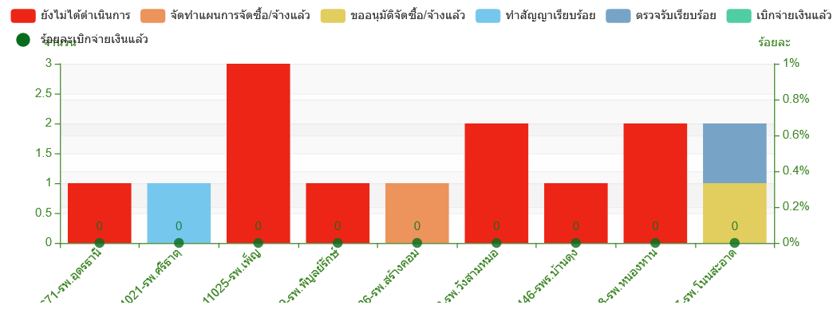
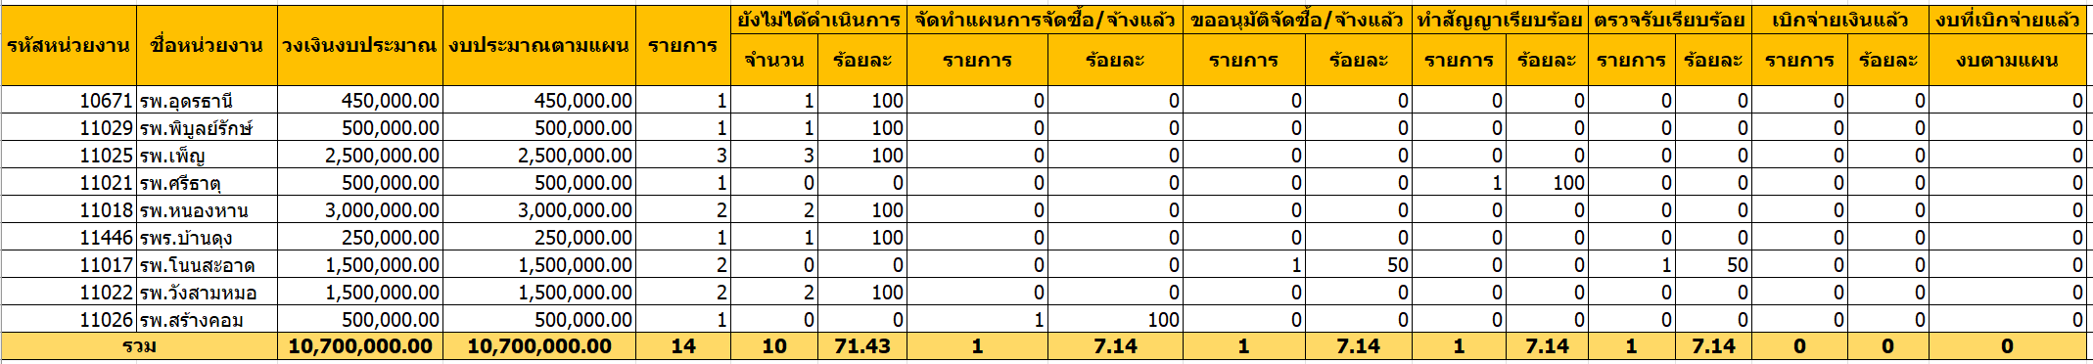
การเบิกจ่ายงบค่าบริการทางการแพทย์ที่เบิกจ่ายในลักษณะงบลงทุน ปีงบประมาณ พ.ศ. 2569
วงเงินระดับเขต จังหวัดอุดรธานี

Slide 22
Thank You

